Slide 1
শুভেচ্ছা
মুহাম্মদ নুরুল আবছার
সহকারী শিক্ষক
ফাঁসিয়াখালী ইসলামিয়া কামিল মাদ্রাসা
বারবাকিয়া, পেকুয়া, কক্সবাজার।

Slide 2
বিজ্ঞান
ষষ্ঠ শ্রেণি
সময়ঃ৫০ মিনিট

Slide 3
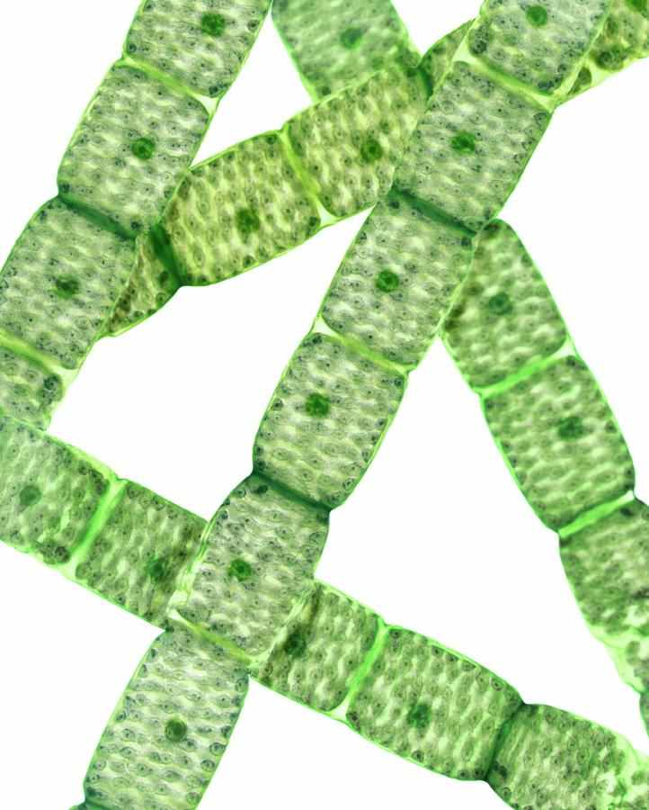
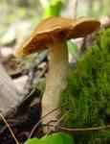
স্পাইরোগাইরা
ছত্রাক

Slide 4
অপুস্পক উদ্ভিদের শ্রেণিকরণ
অধ্যায়ঃদ্বিতীয়(জীবজগৎ)
পৃষ্ঠাঃ১৪-১৫

Slide 5
শিখনফল
এপাঠশেষে শিক্ষার্থীরা –
অপুস্পক উদ্ভিদের সংজ্ঞা বলতে পারবে;
অপুস্পক উদ্ভিদকে কয় ভাগে ভাগ করা হয়েছে তা বলতে পারবে;
অপুস্পক উদ্ভিদের বৈশিষ্ট্য ব্যাখ্যা করতে পারবে;

Slide 6
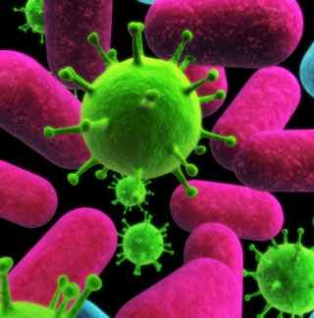
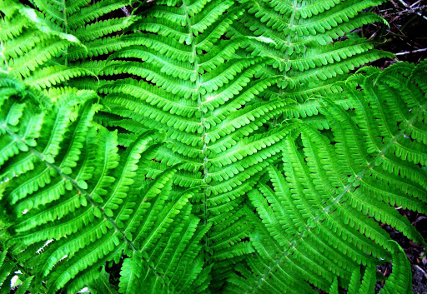
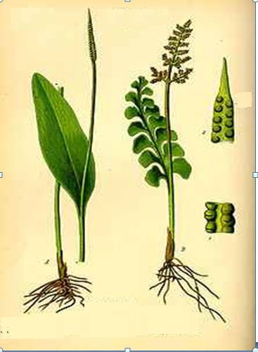
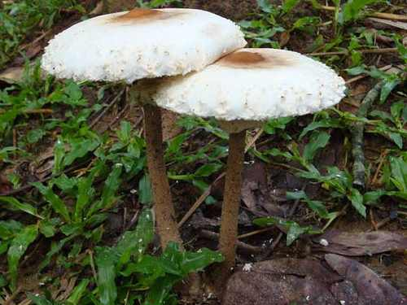
অপুস্পক
উদ্ভিদ
চার
প্রকার

Slide 7
অপুস্পক উদ্ভিদ
ফুল হয় না
স্পোর বা রেণু সৃষ্টির মাধ্যমে প্রজনন
সম্পন্ন করে;

Slide 8
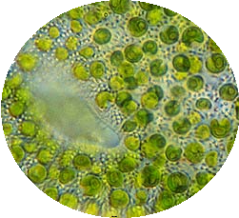
আদি উদ্ভিদ
ব্যাকটেরিয়া
খালি চোখে দেখা যায় না
বর্ণ সবুজ নয়
পরভোজী
ভাইরাস

Slide 9
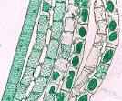
শৈবাল
ছত্রাক
সমাঙ্গ উদ্ভিদ দুই প্রকার
বৈশিষ্ট্যঃ
দেহকে মূল কান্ড ও পাতায় বিভক্ত করা যায় না।

Slide 10
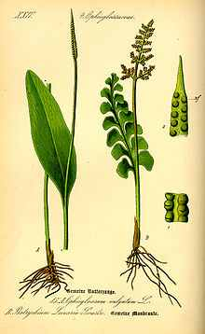
মস উদ্ভিদ
বৈশষ্ট্যঃ
মস উদ্ভিদের কান্ড ও পাতা রয়েছে;
উদ্ভিদের মত মূল নেই;
রাইজয়েড রয়েছে;
স্যাঁতসেঁতে ইট, মাটি,দেয়াল ওগাছের বাকলে ঠাসা ঠাসিভাবে জন্মায়।

Slide 11
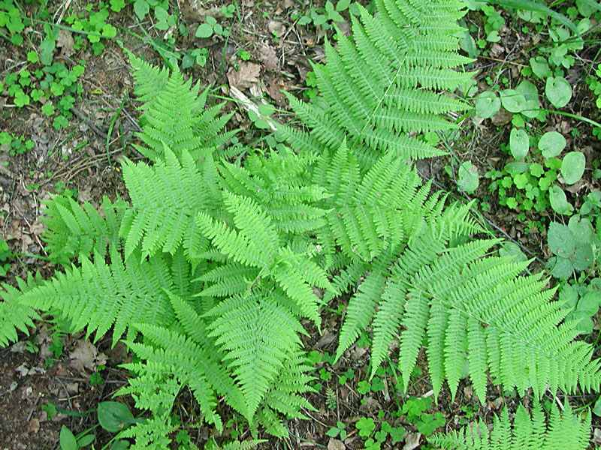
ফার্ণ উদ্ভিদ
বৈশিষ্ট্যঃ
ফার্ণ অপুস্পক উদ্ভিদের মদ্যে সর্বোন্নত উদ্ভিদ;
দেহ মূল কান্ড ও পাতায় বিভক্ত
স্যাঁসেতেঁ ছায়াযুক্ত স্থানে পুরনো দালানের প্রাচীরে বেশি জন্মে ।

Slide 12
উত্তর বলি
অপুস্পক উদ্ভিদ কাকে বলে?
অপুস্পুক উদ্ভিদ কত প্রকার ও কি কি?
ছত্রাক ও শৈবাল কোন উদ্ভিদের অর্ন্তভুক্ত?
ছত্রাকের বৈশিষ্ট্য গুলো কি কি ?

Slide 13
বাড়ির কাজ়
তোমাদের বাড়ির নিকটতম পরিবেশে কি কি উদ্ভিদ রয়েছে তার একটি তালিকা তৈরি কর,উদ্ভিদ গুলো কোন রকম স্থানে জন্মে তা লিখ এবং বৈশিষ্ট্য গুলো লিখ।

Slide 14
ধন্যবাদ

Slide 15
স্পাইরোগাইরা

Slide 16
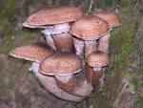
ছত্রাক

Slide 17
ফার্ণ

Slide 20
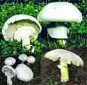
সমাংগ উদ্ভিদ

